Slide 1

01
02
KHỞI ĐỘNG
03
04
05
06

Slide 2
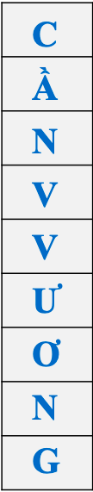
TỪ KHÓA
TÌM TỪ KHÓA TRONG CÁC Ô CHỮ SAU
1
G
Ò
C
Ô
N
G
C
2
C
Ầ
U
G
I
Ấ
Y
Â
3
H
O
À
N
G
D
I
Ệ
U
N
4
L
Ư
U
V
Ĩ
N
H
P
H
Ú
C
V
Ư
N
G
L
Ị
C
H
Ư
5
T
R
Ư
Ờ
N
G
S
Ơ
N
Ơ
6
T
Â
N
S
Ở
N
7
A
N
G
I
Ê
R
I
G
8
Tên dãy núi Vua Hàm Nghi vượt qua để đến Sơn Phòng Phú Gia (Hà Tĩnh) ( 9 ô chữ)
Tên thật của vua Hàm Nghi (7 ô chữ)
Địa danh nơi Ri-vi-e bị giết (7 ô chữ)
Vị tướng chỉ huy quân cờ đen ( 11 ô chữ)
Nơi Tôn Thất Thuyết nhân danh vua Hàm Nghi ra chiếu Cần Vương ( 5 ô chữ)
Nơi Vua Hàm Nghi bị lưu đày ( 7 ô chữ)
Vị tổng đốc chết với thành Hà Nội năm 1882 ( 9 ô chữ)
Địa danh Trương Định đặt đại bản danh khởi nghĩa chống Pháp (6 ô chữ)

Slide 3
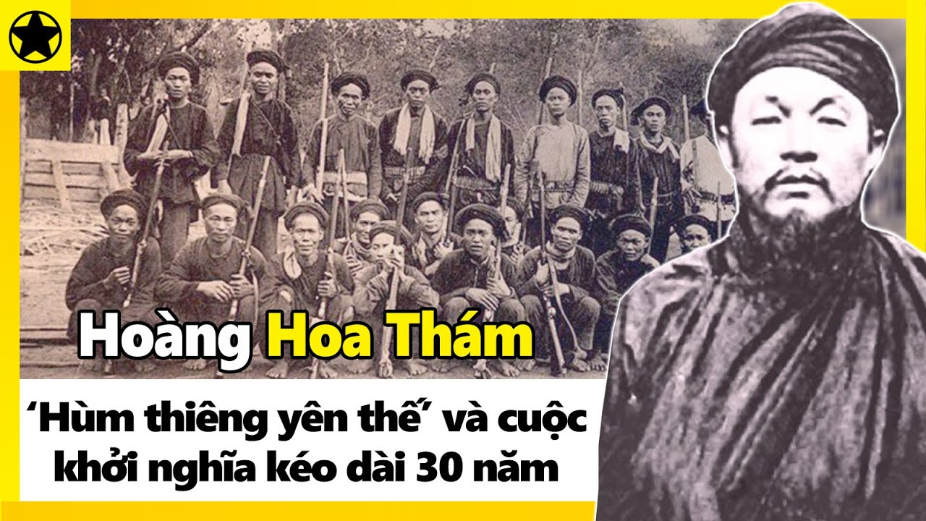
BÀI 21
PHONG TRÀO CHỐNG PHÁP CỦA NHÂN DÂN VIỆT NAM TRONG NHỮNG NĂM CUỐI THẾ KỈ XIX (t2)

Slide 4
BÀI 21: PHONG TRÀO CHỐNG PHÁP CỦA NHÂN DÂN VIỆT NAM TRONG NHỮNG NĂM CUỐI THẾ KỈ XIX (t2)
1. Phong trào Cần Vương
2. Khởi nghĩa Yên Thế (1884 -1913)

Slide 5
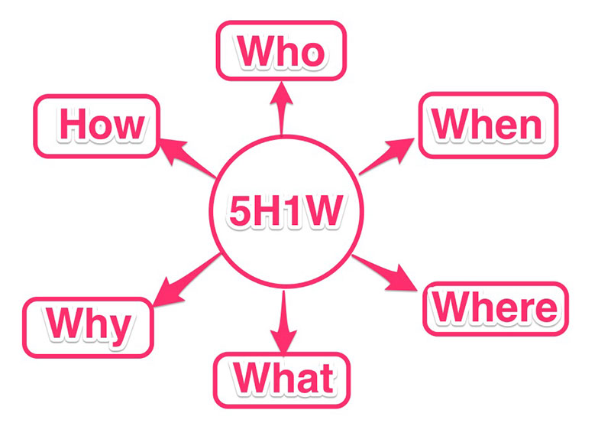
Ai là người lãnh đạo cuộc khởi nghĩa Yên Thế?
Cuộc khởi nghĩa Yên Thế diễn ra khi nào?
Cuộc khởi nghĩa Yên Thế diễn ra như thế nào?
Cuộc khởi nghĩa Yên Thế diễn ra ở đâu?
Vì sao cuộc khởi nghĩa Yên Thế bùng nổ ?
Cuộc khởi nghĩa Yên Thế có kết quả gì?

Slide 6
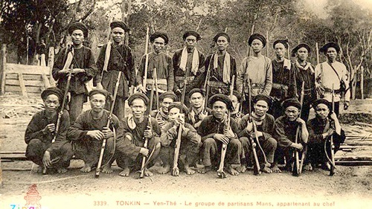

BÀI 21: PHONG TRÀO CHỐNG PHÁP CỦA NHÂN DÂN VIỆT NAM TRONG NHỮNG NĂM CUỐI THẾ KỈ XIX (t2)
2. Khởi nghĩa Yên Thế (1884 - 1913).
Vì sao cuộc khởi nghĩa Yên Thế bùng nổ ?

Slide 7
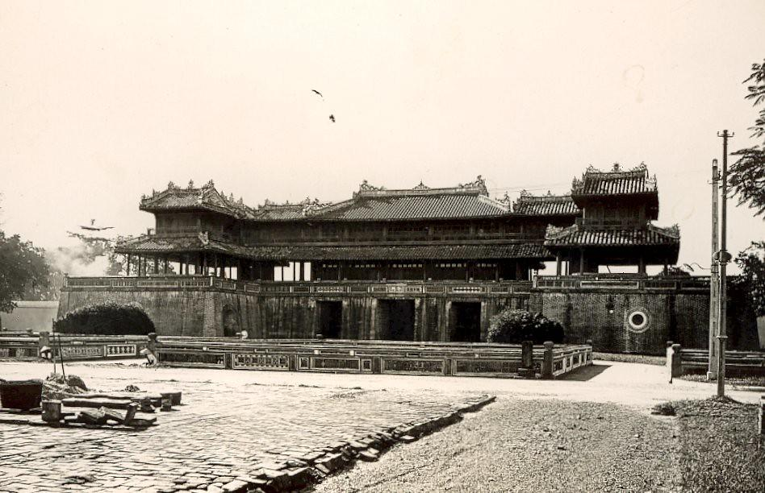
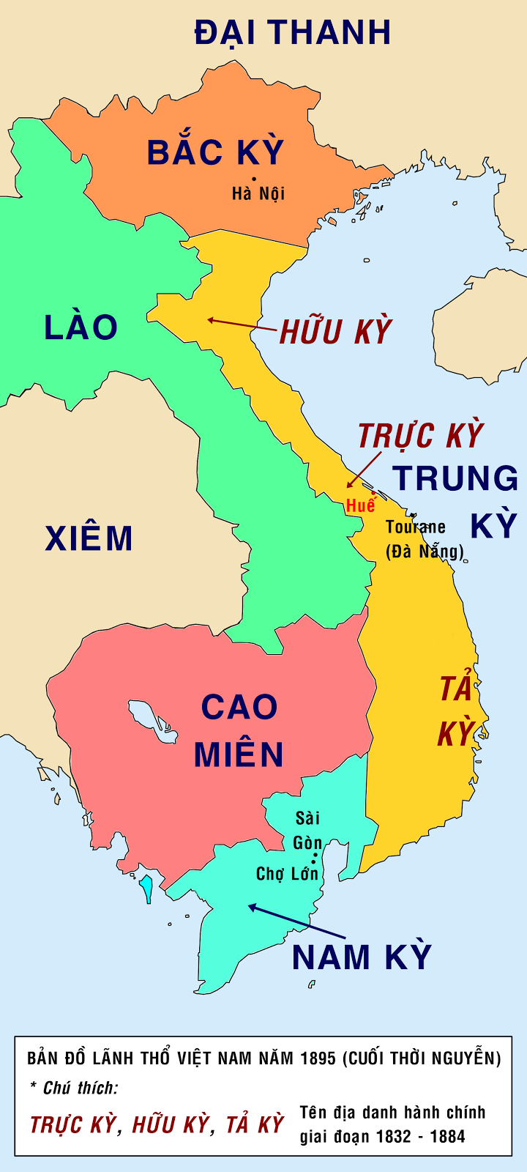
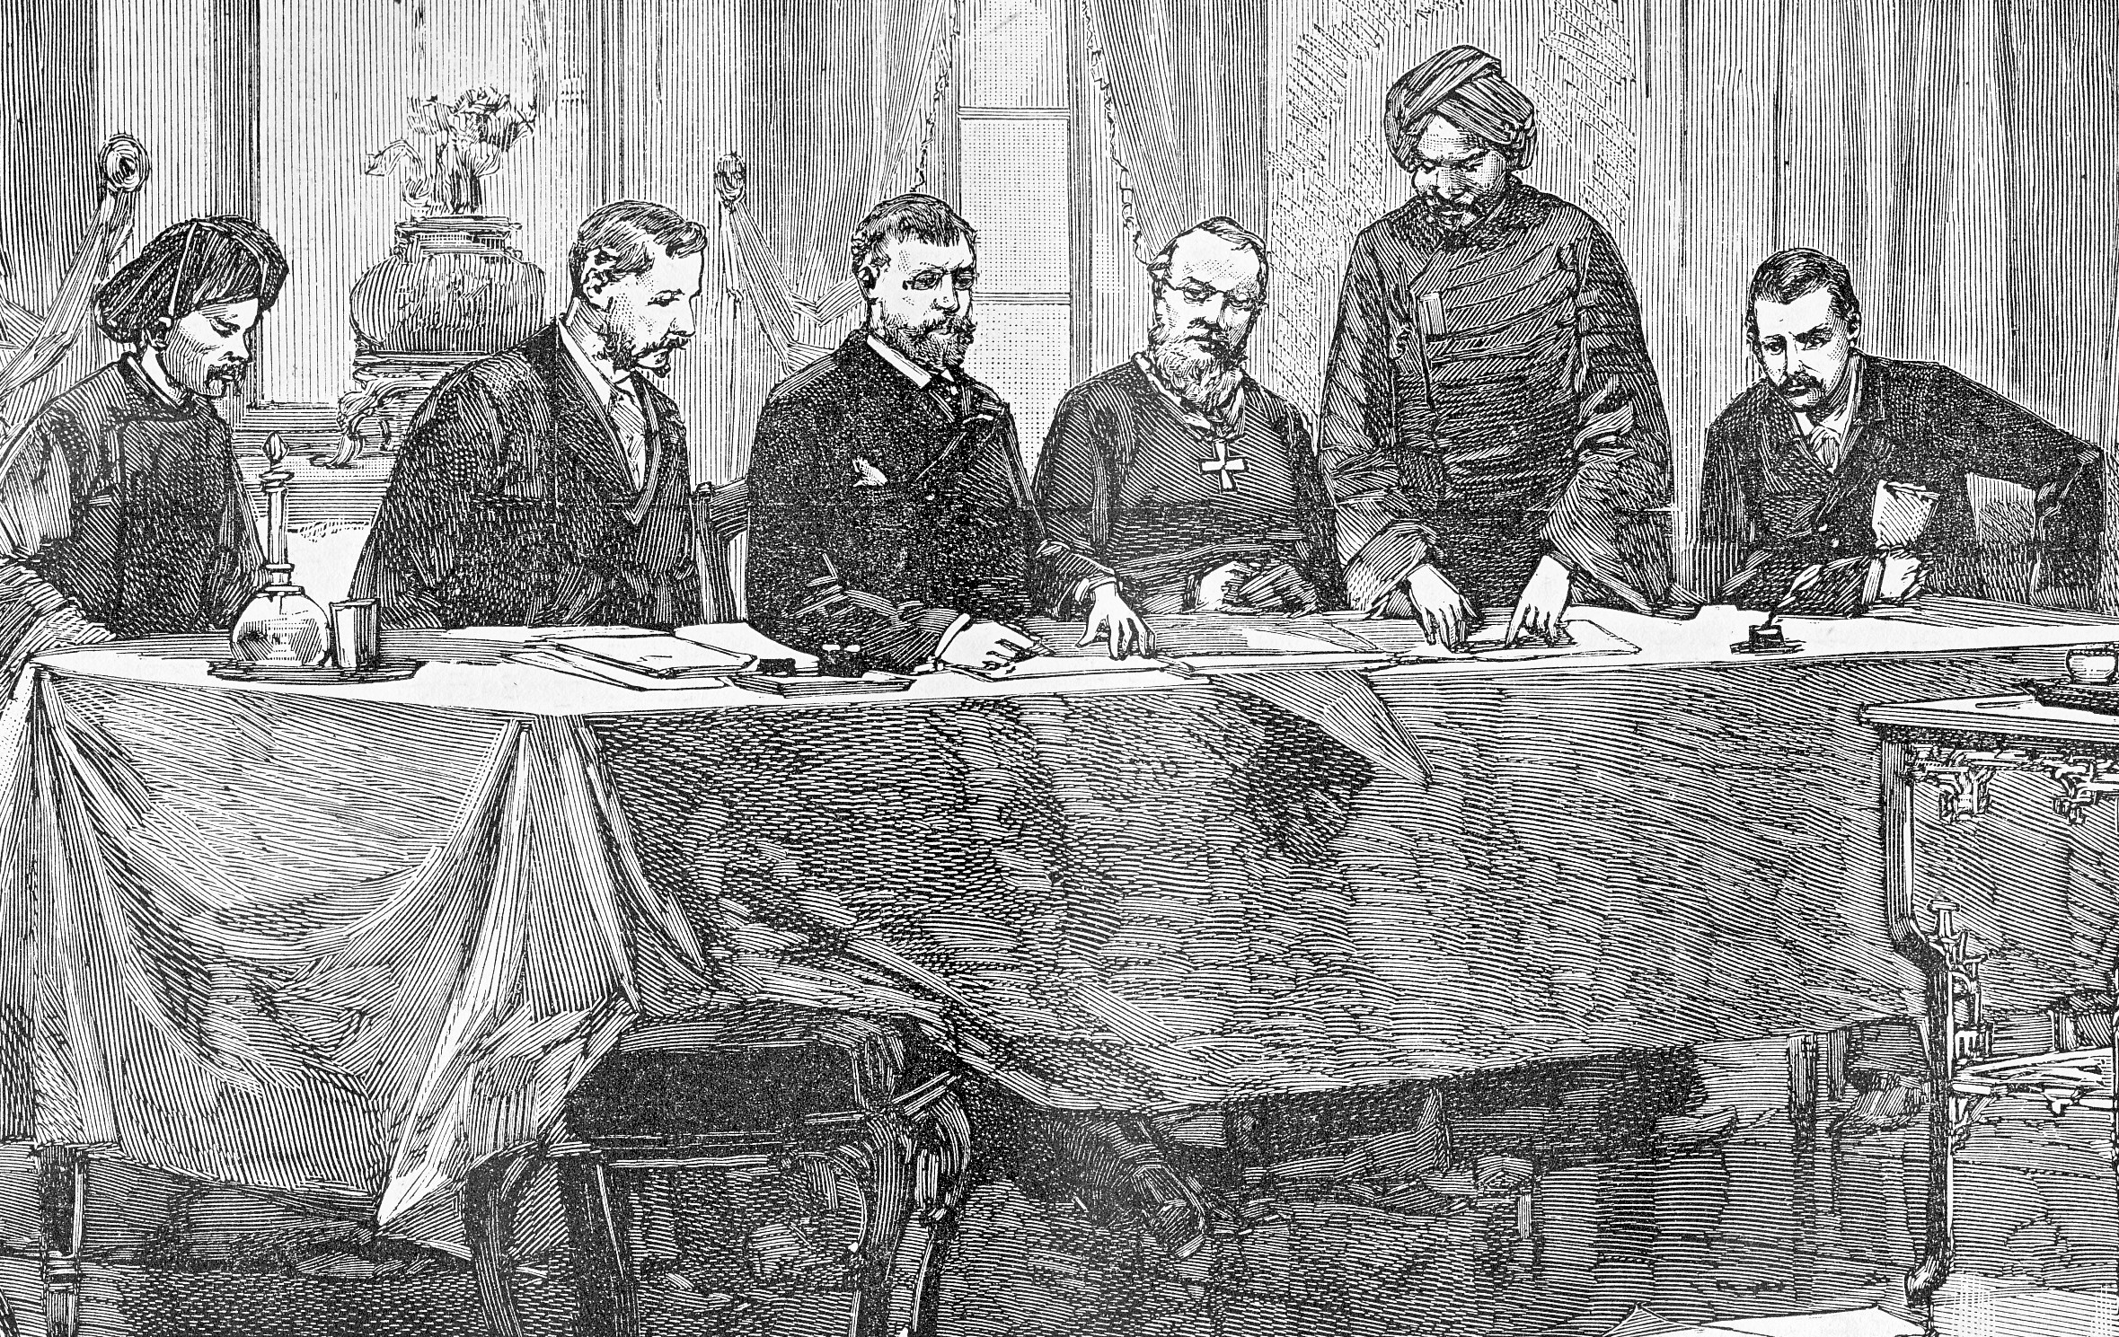
Triều đình Huế
Hiệp ước Pa-tơ-nốt.

Slide 8
BÀI 21: PHONG TRÀO CHỐNG PHÁP CỦA NHÂN DÂN VIỆT NAM TRONG NHỮNG NĂM CUỐI THẾ KỈ XIX (t2)
2. Khởi nghĩa Yên Thế (1884 - 1913).
Cuộc khởi nghĩa Yên Thế diễn ra ở đâu?

Slide 9

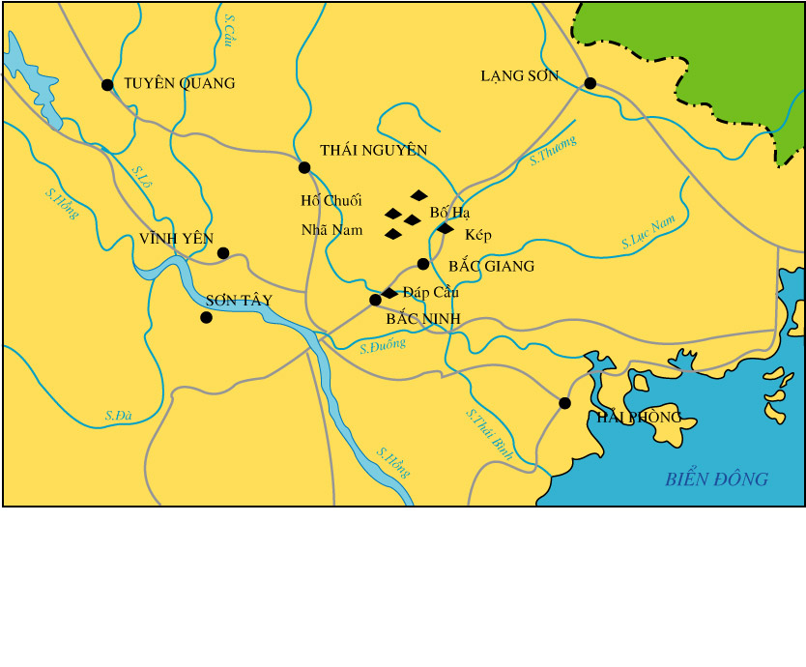


Căn cứ Yên Thế
Căn cứ Yên Thế ở phía tây bắc tỉnh Bắc Giang, có diện tích khoảng 40-50km 2 gồm đất đồi là chủ yếu, có cây cối rậm rạp, gò bụi um tùm .
Từ đây có thể đi thông sang Tam Đảo, Thái Nguyên, xuống Phúc Yên, Vĩnh Yên. Địa hình rất hiểm trở.
Lược đồ căn cứ Yên Thế

Slide 10
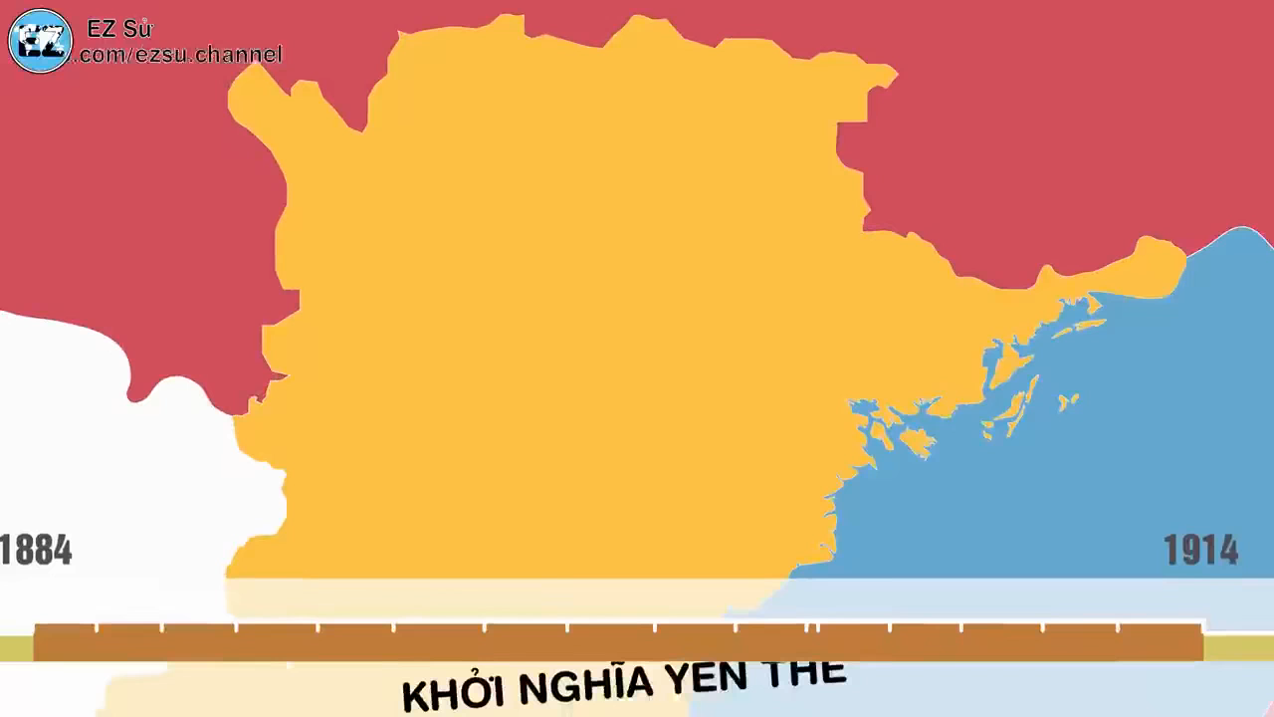

Slide 11
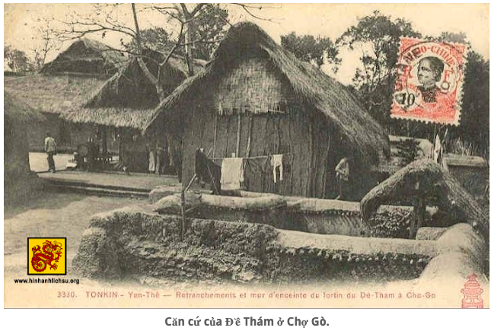
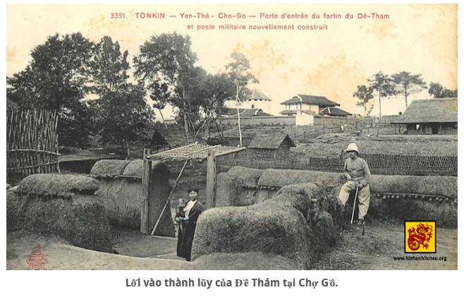

Slide 12
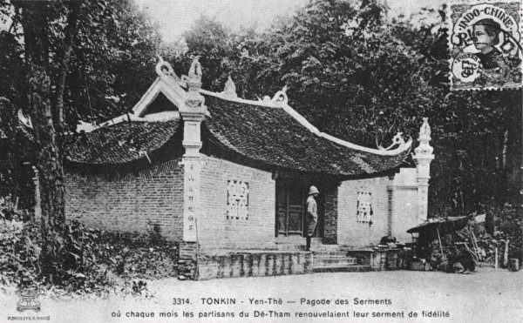
ĐÌNH LÀNG - NƠI ĂN THỀ CỦA NGHĨA QUÂN YÊN THẾ

Slide 13
BÀI 21: PHONG TRÀO CHỐNG PHÁP CỦA NHÂN DÂN VIỆT NAM TRONG NHỮNG NĂM CUỐI THẾ KỈ XIX (t2)
2. Khởi nghĩa Yên Thế (1884 - 1913).
Cuộc khởi nghĩa Yên Thế diễn ra khi nào?
Khởi nghĩa Yên Thế bắt đầu từ năm 1884

Slide 14
BÀI 21: PHONG TRÀO CHỐNG PHÁP CỦA NHÂN DÂN VIỆT NAM TRONG NHỮNG NĂM CUỐI THẾ KỈ XIX (t2)
2. Khởi nghĩa Yên Thế (1884 - 1913).
a. Nguyên nhân
Ai là người lãnh đạo cuộc khởi nghĩa Yên Thế?

Slide 15
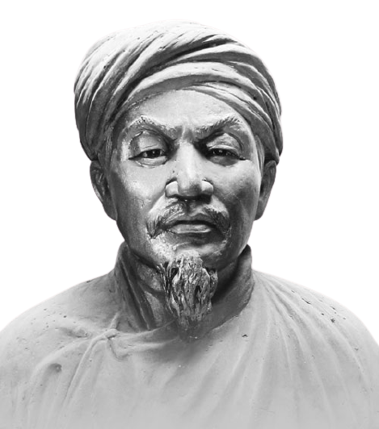
Hoàng Hoa Thám sinh năm 1858 tên thật là Trương Văn Thám, thời trẻ có tên Trương Văn Nghĩa, quê ở làng Dị Chế, huyện Tiên Lữ, tỉnh Hưng Yên, sau lên ở làng Ngọc Cục, huyện Yên Thế, tỉnh Bắc Giang.
Năm 1892 Đề Nắm hy sinh ông trở thành lãnh tụ tối cao của phong trào Yên Thế. Đề Thám tiếp tục hoạt động lập căn cứ Yên Thế và trở thành thủ lĩnh danh tiếng nhất của phong trào nông dân chống Pháp với biệt danh “ Hùm xám Yên Thế”.
Ngày 10 tháng 2 năm 1913, Hoàng Hoa Thám hy sinh tại khu vực Hố Nấy
Hoàng Hoa Thám (1858 -1913)

Slide 16
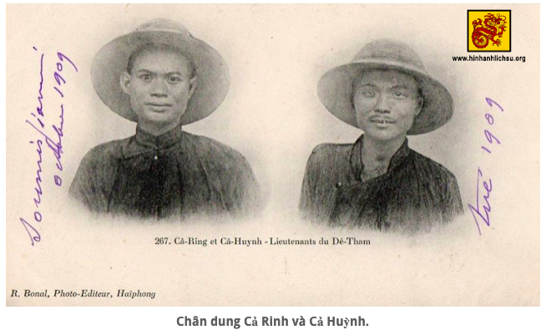
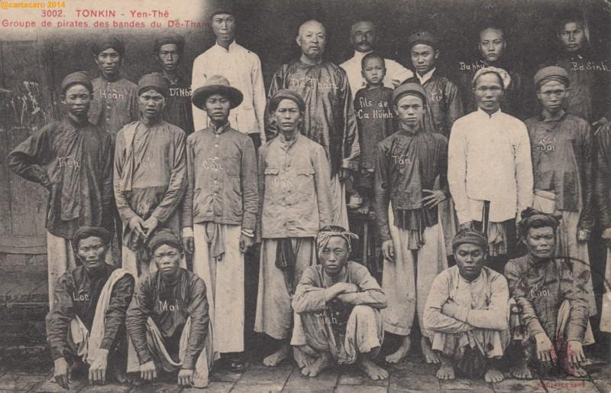
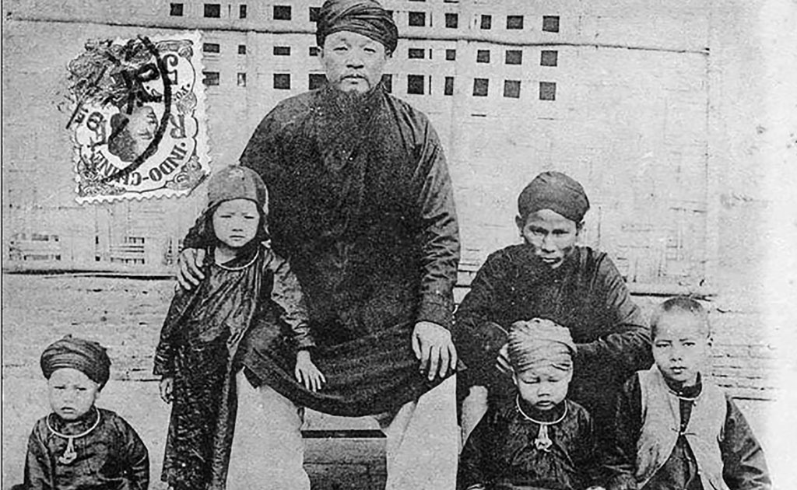
Hoàng Hoa Thám và nghĩa quân Yên Thế
Hoàng Hoa Thám và các con

Slide 17
BÀI 21: PHONG TRÀO CHỐNG PHÁP CỦA NHÂN DÂN VIỆT NAM TRONG NHỮNG NĂM CUỐI THẾ KỈ XIX (t2)
2. Khởi nghĩa Yên Thế (1884 - 1913).
Cuộc khởi nghĩa Yên Thế diễn ra như thế nào?

Slide 18
Các sự kiện chính của cuộc khởi nghĩa Yên Thế
STT | Năm | NỘI DUNG
1 | 12/1890
2 | 5/1894
3 | 1897
4 | 1908
Nghĩa quân đánh bại ba cuộc tấn công của quân Pháp vào căn cứ Hồ Chuối nhưng sau nhiều trận chiến, họ phải rút lui khỏi căn cứ.
Nghĩa quân phục kích cuộc tấn công của quân Pháp lên Yên Thế buộc quân Pháp phải hoà hoãn.
Tranh thủ thời gian hoà hoãn, nghĩa quân củng cố và phát triển địa bàn hoạt động. Đồn Phồn Xương (Bắc Giang) từng là nơi gặp gỡ giữa Đề Thám với Phan Bội Châu, Phan Châu Trinh.
Lấy cớ nghĩa quân tham gia vụ đầu độc lính Pháp ở Hà Nội, thực dân Pháp tập trung lực lượng tấn công lên Yên Thế. Ngày 10 – 2 – 1913, Hoàng Hoa Thảm bị sát hại, phong trào tan rã.

Slide 19
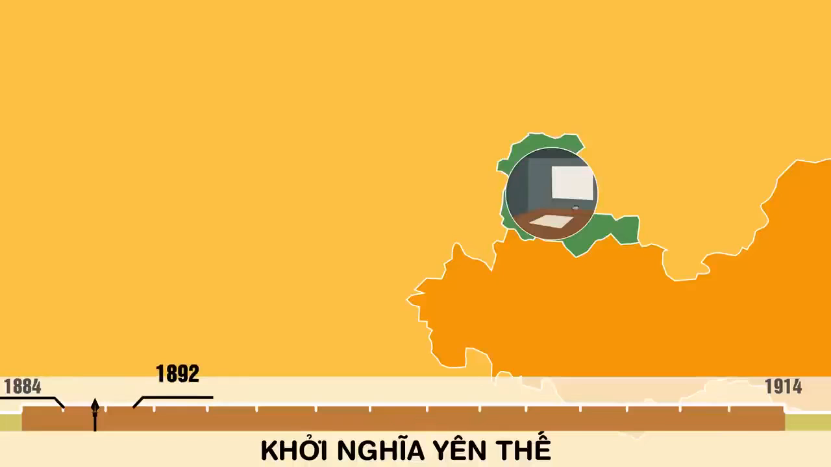

Slide 20
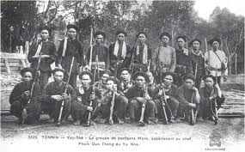
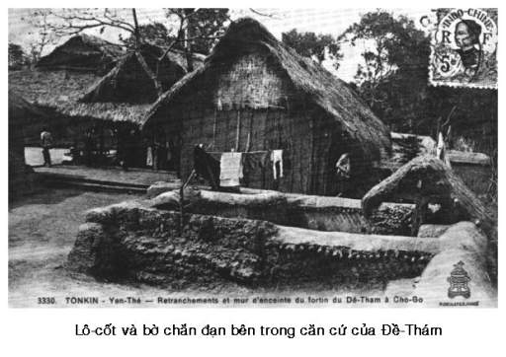

Slide 21
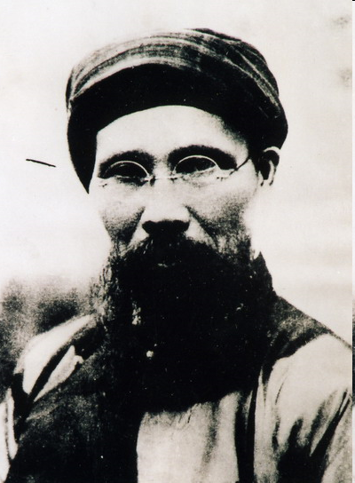
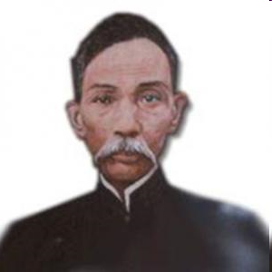
Phan Bội Châu
Phan Chu Trinh
Những nhà yêu nước này đã từng tìm đến Yên Thế, bắt liên lạc với Đề Thám.

Slide 22
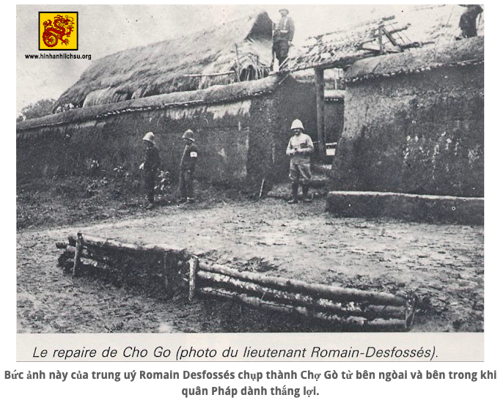
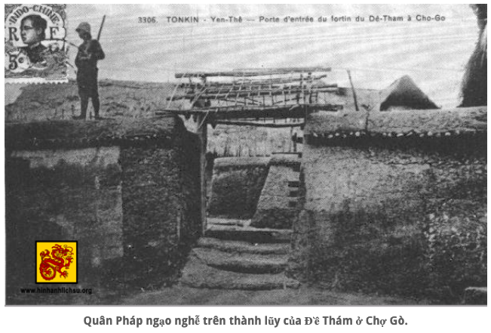

Slide 23
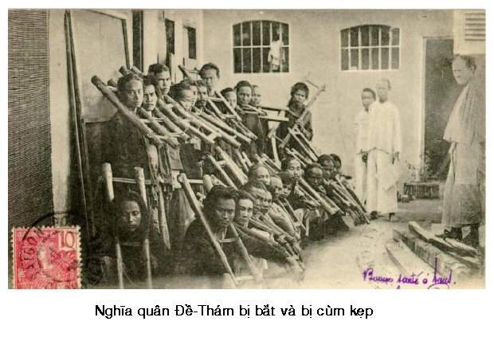
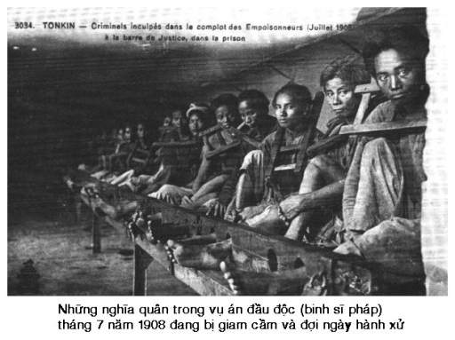

Slide 24
BÀI 21: PHONG TRÀO CHỐNG PHÁP CỦA NHÂN DÂN VIỆT NAM TRONG NHỮNG NĂM CUỐI THẾ KỈ XIX (t2)
2. Khởi nghĩa Yên Thế (1884 - 1913).
Cuộc khởi nghĩa Yên Thế có kết quả gì?
THẤT BẠI

Slide 25

Vì sao khởi nghĩa Yên Thế thất bại và ý nghĩa lịch sử?

Slide 26


Exam content
Nguyên nhân thất bại, ý nghĩa lịch sử của khởi nghĩa Yên Thế?
Nguyên nhân
- Do Pháp lúc này còn mạnh, cấu kết với phong kiến đàn áp
- Lực lượng nghĩa quân còn mỏng và yếu
- Cách thức tổ chức và lãnh đạo còn nhiều hạn chế

Slide 27
Exam content
Nguyên nhân thất bại, ý nghĩa lịch sử của khởi nghĩa Yên Thế?
Ý NGHĨA
- Thể hiện tinh thần yêu nước chống Pháp của giai cấp nông dân
Góp phần làm chậm quá trình bình định của Pháp.

Slide 28
BÀI 21: PHONG TRÀO CHỐNG PHÁP CỦA NHÂN DÂN VIỆT NAM TRONG NHỮNG NĂM CUỐI THẾ KỈ XIX (t2)
2. Khởi nghĩa Yên Thế (1884 -1913)
a. Nguyên nhân
- Yên thế trở thành mục tiêu bình định của thực dân Pháp
- Để bảo vệ cuộc sống, nhân dân Yên Thế đứng lên đấu tranh.
b. Diễn biến
Cuộc khởi nghĩa kéo dài từ năm 1884 đến 1913
c. Kết quả
Bị thực dân Pháp đàn áp

Slide 29

LUYỆN TẬP

Slide 30
Câu 1: Nông dân Yên Thế đứng lên nhằm mục đích gì?
A. Giúp vua cứu nước
B. Bảo vệ cuộc sống
C. Giành lại độc lập.
D. Cứu nước, cứu nhà.
LUYỆN TẬP

Slide 31
Câu 2: Giai đoạn 1893 – 1908 là thời kì nghĩa quân Yên Thế làm gì?
A. Xây dựng phòng tuyến
B. Tìm cách giải hoàn với quân Pháp.
C. Vừa chiến đấu, vừa xây dựng cơ sở.
D. Tích lũy lương thực, xây dựng quân tinh nhuế.
LUYỆN TẬP

Slide 32
Câu 3: Giai đoạn 1893 – 1908, khi nhận thấy tương quan lực lượng của ta và địch quá chênh lệch, Đề Thám đã có một quyết định sáng suốt đó là gì?
A. Tìm cách giảng hòa với thực dân Pháp.
B. Lo tích lũy lương thực.
C. Xây dựng đội quân tinh nhuệ, sẵn sàng chiến đấu.
D. Liên lạc với một số nhà yêu nước: Phan Bội Châu, Phan Châu Trinh
LUYỆN TẬP

Slide 33
Câu 4: Vì sao cuộc khởi nghĩa Yên Thế được xem là cuộc khởi nghĩa nông dân?
A. Cuộc khởi nghĩa có nông dân tham gia dưới sự chỉ huy của văn thân sĩ phu.
B. Cuộc khởi nghĩa mà mục tiêu chủ yếu là đòi ruộng đất cho nông dân.
C. Cuộc khởi nghĩa mà lực lượng tham gia chủ yếu là nông dân.
D. Cuộc khởi nghĩa mà lãnh đạo và lực lượng tham gia khởi nghĩa đều là nông dân.
LUYỆN TẬP

Slide 34
Câu 5: Đề Thám trở thành chỉ huy tối cao của phong trào nông dân Yên Thế từ khi nào?
A. 1884
B. 4/1892
C. 1893
D. 1897
LUYỆN TẬP

Slide 35



Vận dụng
Tìm hiểu thông tin từ sách, báo, internet, hãy làm 1 đoạn video ngắn về Hoàng Hoa Thám với nội dung sau:
– Đóng góp/vai trò của nhân vật trong cuộc kháng chiến.
– Địa danh, công trình hiện nay liên quan đến nhân vật mà em biết.
– Bài học mà em học được từ nhân vật.

